Slide 1

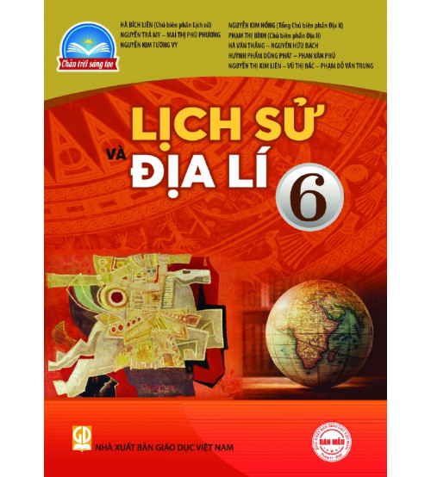
PHÂN MÔN: LỊCH SỬ
KHỐI 6
Năm học: 2025-2026
XIN CHÀO CÁC EM ĐẾN VỚI
GV: TRẦN ĐÌNH THỨC

Slide 2
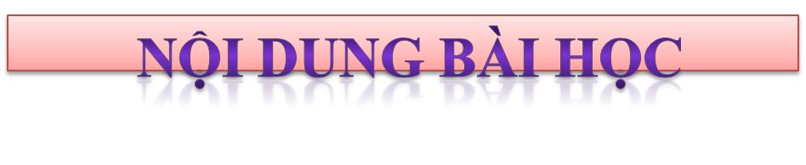
Bài 1: LỊCH SỬ LÀ GÌ?
1. Lịch sử và môn Lịch sử là gì?
2. Vì sao cần phải học lịch sử?
3. Khám phá quá khứ từ các nguồn dữ liệu ?

Slide 3
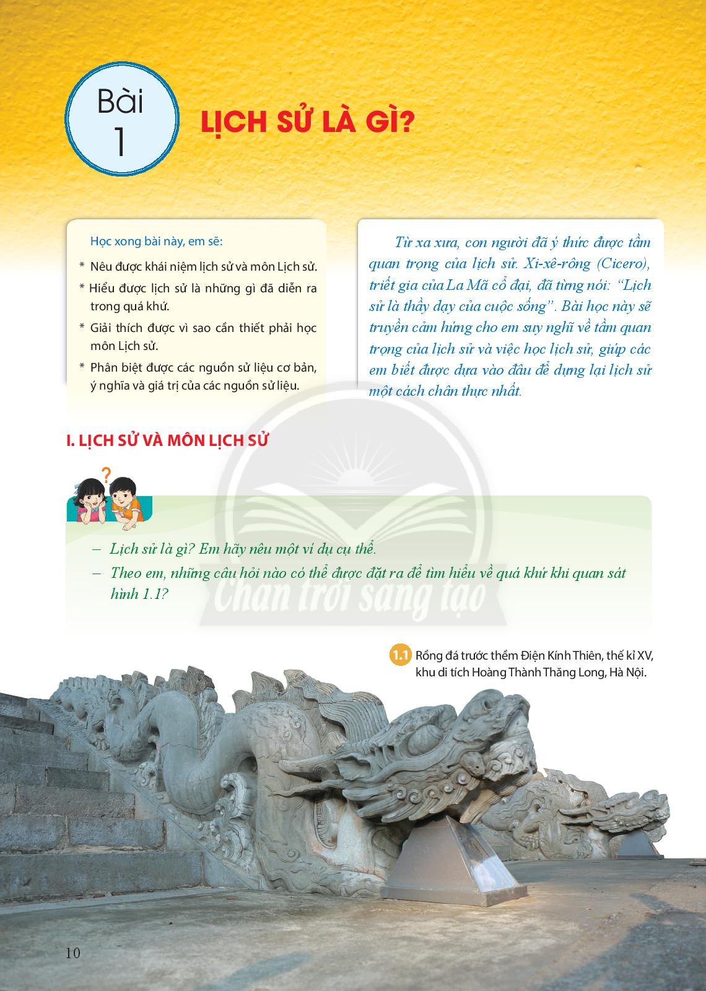

Slide 4
Câu hỏi:
  * Bài tập trắc nghiệm: (Chọn đáp án đúng)
  Những gì đã diễn ra, đã xảy ra, người ta gọi là:
  a. Hiện tại
  b. Quá khứ
  c. Tương lai

Slide 5
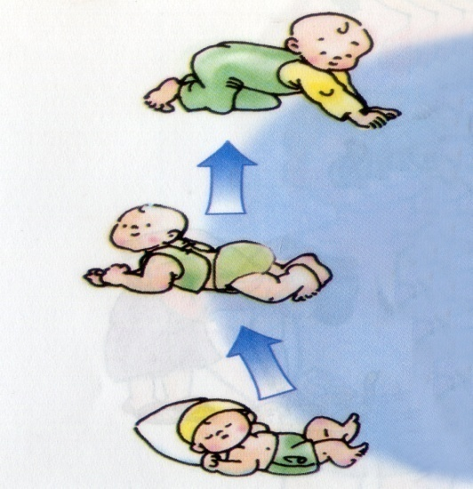
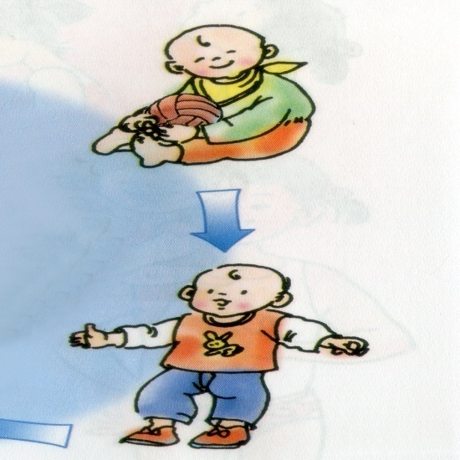
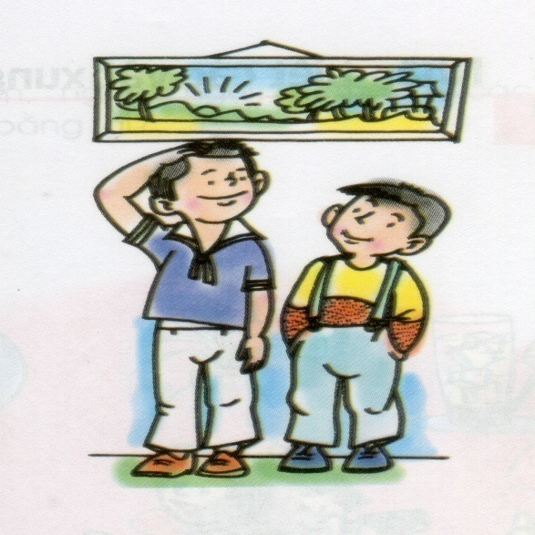
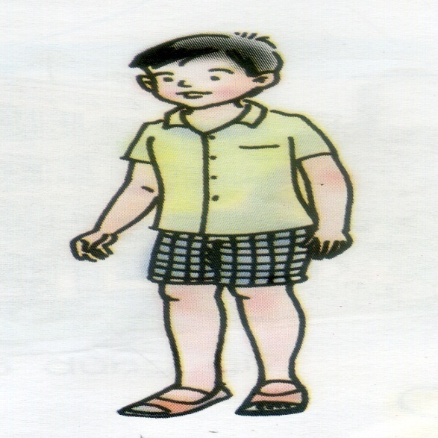
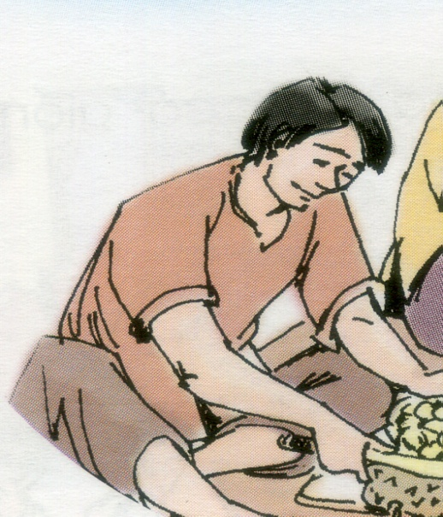
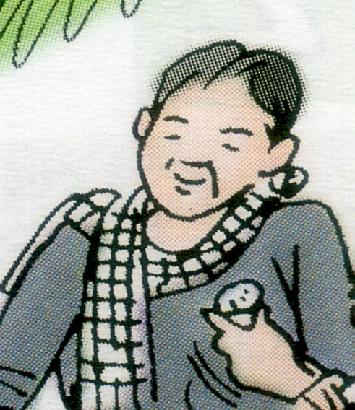
Em hãy chỉ ra quá trình sinh ra lớn lên và phát triển
của con người?

Slide 6
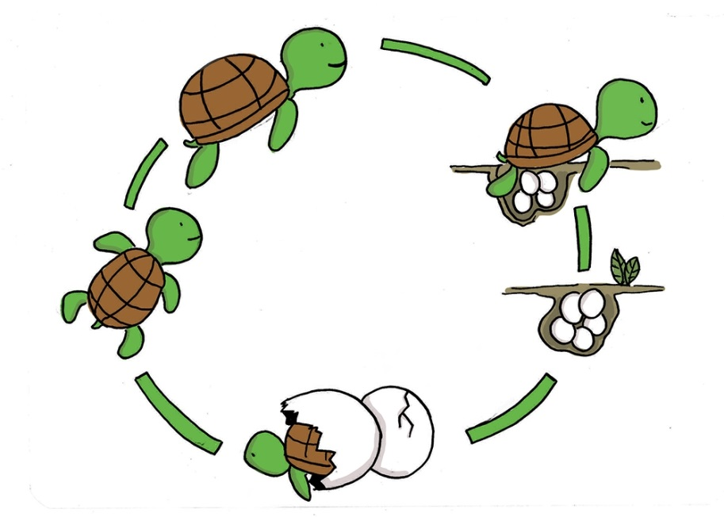


Slide 7
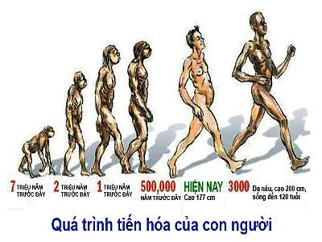

Slide 9
Lịch sử là gì? Em hãy nêu một ví dụ cụ thể.
Môn lịch sử là gì?

Slide 10
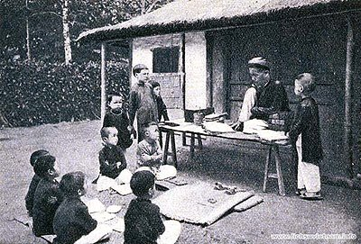
Lớp học xưa

Slide 11
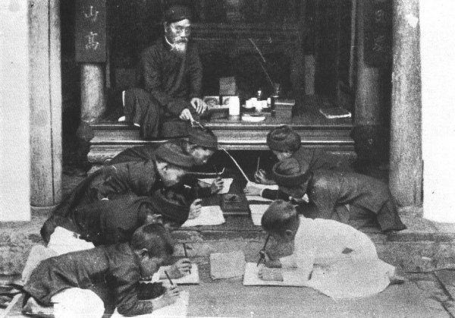
Lớp học xưa

Slide 12
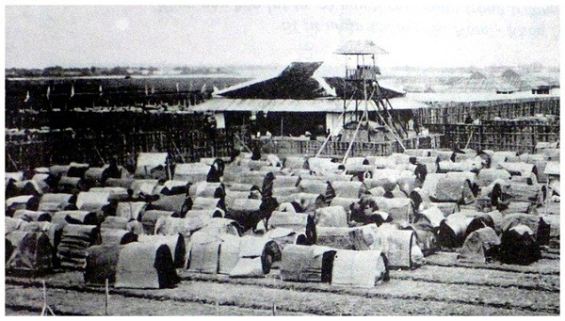
Trường thi xưa

Slide 13
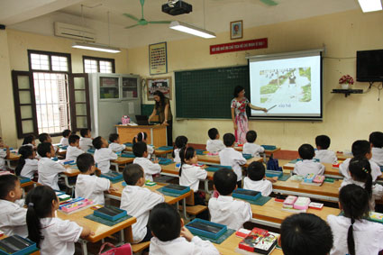
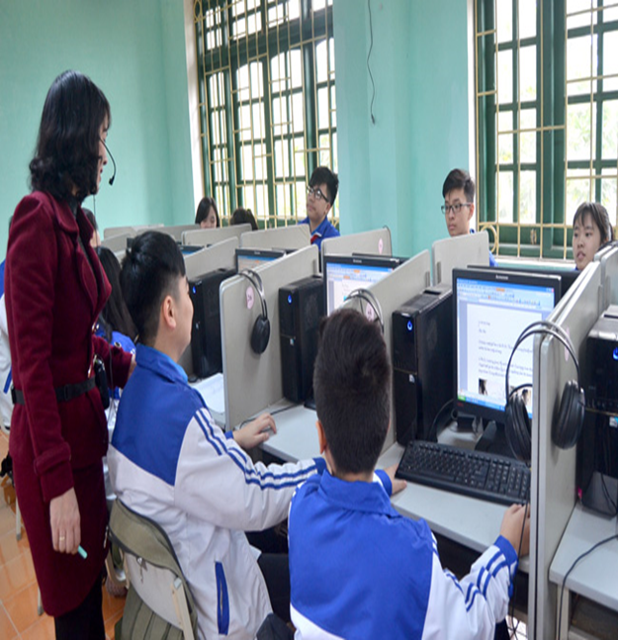
Lớp học ngày nay

Slide 14
Học lịch sử để làm gì?
Sau khi quan sát ảnh, em thấy lớp học xưa và lớp học ngày nay khác
nhau như thế nào? Vì sao có sự khác nhau đó?

Slide 15
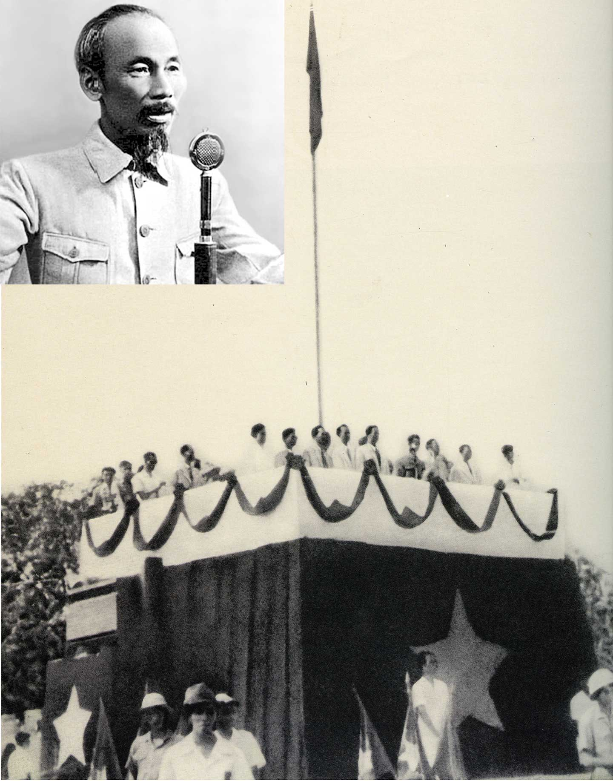
Chủ tịch Hồ Chí Minh đọc bản Tuyên ngôn độc lập tại Quảng trường Ba Đình, Hà Nội (2-9-1945), thành lập nước Việt Nam Dân Chủ Cộng Hòa.

Slide 16
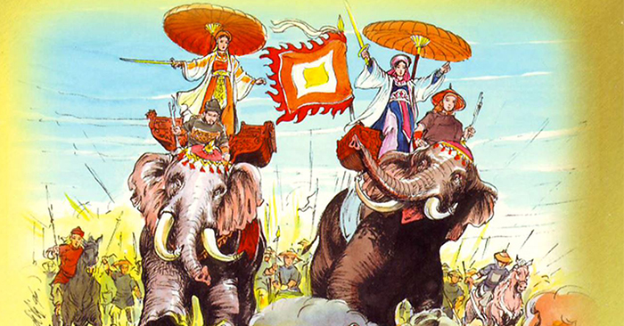
Khởi nghĩa Hai Bà Trưng năm 40

Slide 17
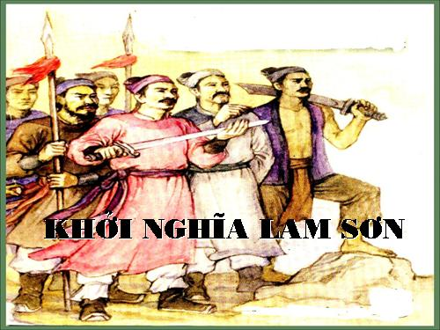
Khởi nghĩa Lam Sơn năm 1418

Slide 18


Slide 19
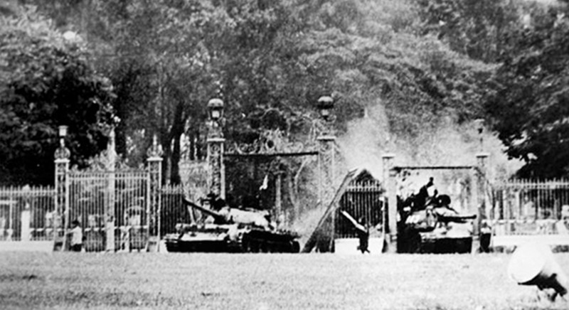
Cổng Dinh Độc Lập bị xe tăng 390 húc đổ
ngày 30/4/1975

Slide 20
Nguồn sử liệu là gì?
Có những nguồn sử liệu nào?

Slide 21
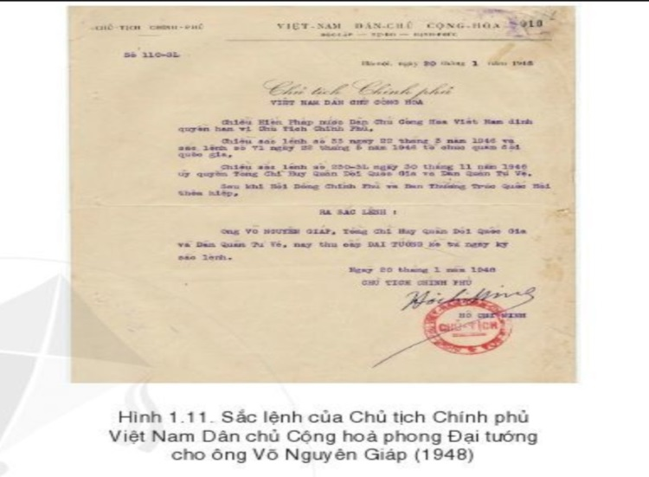
Tư liệu gốc

Slide 22

Tư liệu truyền miệng

Slide 23

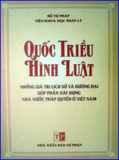

Các văn bản luật Việt Nam qua các thời đại
Tư liệu chữ viết – Bản ghi

Slide 24
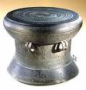
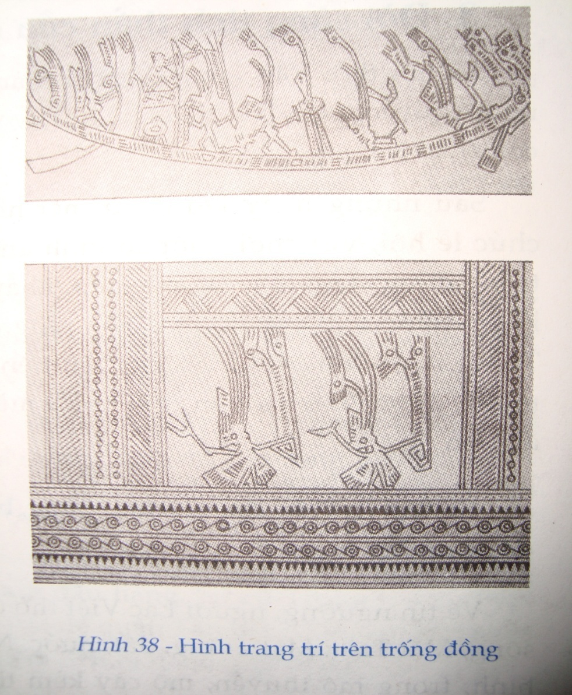
Trống đồng Đông Sơn
Tư liệu hiện vật – đồ vật

Slide 25
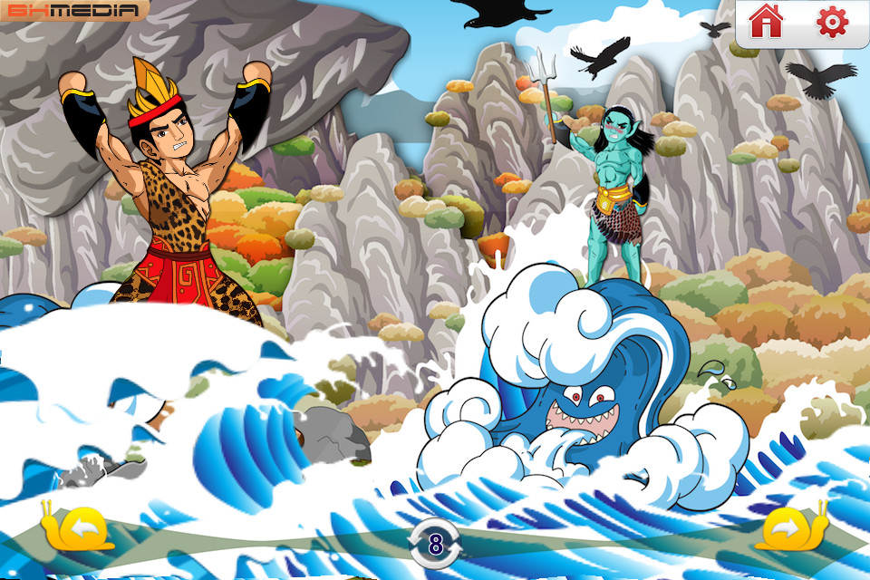
Sơn Tinh – Thủy Tinh
Tư liệu truyền miệng

Slide 26

Tư liệu truyền miệng

Slide 27
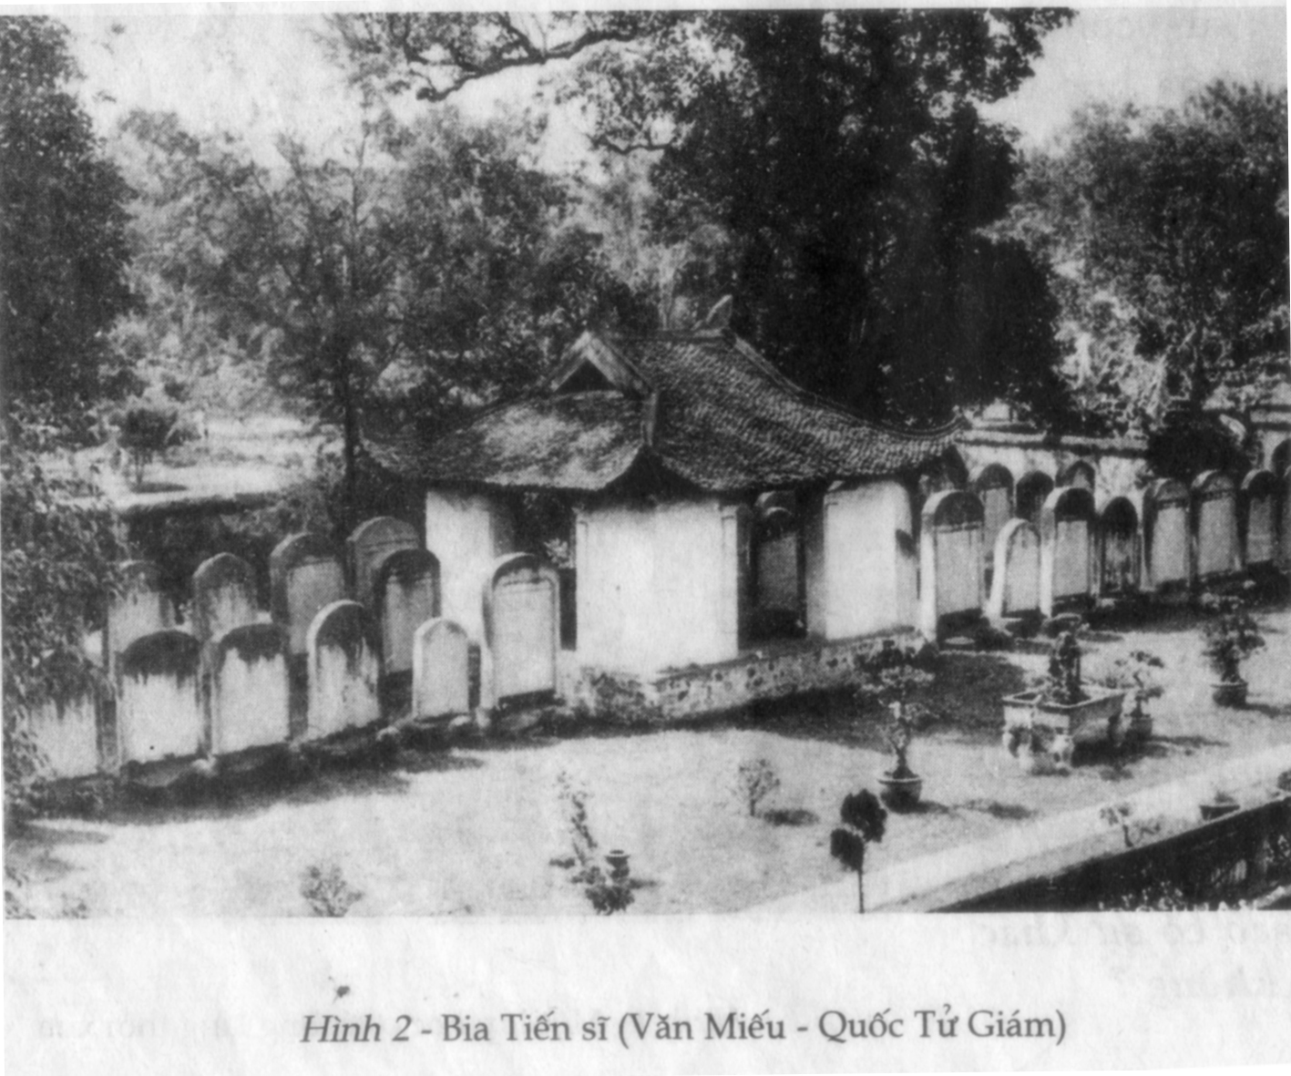
Tư liệu hiện vật – di tích lịch sử

Slide 28
Luyện tập
Câu 1: Tại sao cần thiết phải học môn lịch sử?
Câu 2: Căn cứ vào đâu để biết và dựng lại lịch sử?

Slide 29
LUYỆN TẬP VÀ VẬN DỤNG
1. Em biết những di tích lịch sử nào ở địa phương em đang sống? Hãy kể cho cả lớp nghe về sự kiện lịch sử liên quan đến một trong những di tích đó?
2. Hãy viết một đoạn văn ngắn về lịch sử ngôi trường em đang học (trường được thành lập khi nào? Nó thay đổi như thế nào theo thời gian?...)

